Slide 1
App mobile
Scan code barre
App (client lourd WPF ou Web)
Récupérer info marchandise
Web Service

Slide 2
Layout application WPF

Slide 3
Window
Grid/StackPanel/Canvas
Grid
Textblock
Radiobutton
Textblock
Radiobutton
Textblock
Radiobutton
Radiobutton
Button
Button
Button

Slide 4
Travail sur les listes

Slide 5
Sauvegarder la liste
Déclarer un tableau de string de la taille de la liste
Parcourir la liste (boucle for)
Affecter chaque element de la liste au tableau
Tableau[index] = liste [index]
Ecrire dans le fichier, le tableau de string

Slide 6
ListBox
Items
0
54 + 32 = 86
Historique.Items[0]
1
54 / 2 = 27
2
4 * 2 = 8
3
10 * 10 = 100
« Count : 4»

Slide 7
Boucle For parcourant this.History.Items
this.History.Items
2+2=4
2-2=0
10*2=20
81/9=9
2+2=4
2-2=0
10*2=20
81/9=9
string[] content = new string[this.History.Items.Count]
i=0
content
content
2+2=4
content[0] = this.History.Items[0].ToString()

Slide 8
Boucle For parcourant content
this.History.Items
this.History.Items.Add(....)
string[] content = new string[this.History.Items.Count]
content
content
2+2=4
2-2=0
2+2=4
10*2=20
81/9=9
2+2=4
2-2=0
10*2=20
81/9=9
0
1
2
3

Slide 9
Attention au parcours
Initialiser les variables de comparaison avec le premier élément du tableau
Partir du principe : “le premier élément est peut être le minimum/maximum”
-2
-10
-255
-8
-299
-42
maximum

Slide 10
Accéder aux propriétés/méthodes

Slide 11
XAML
XAML.CS
xaml
xaml.cs
Button
this.????????
X:Name=‘’monBouton’’
Button
<Button X:Name=‘’monBouton’’/>
this.monBouton
Button
private void monBouton_Click(object sender, RoutedEventArgs e)
{
}
<Button X:Name=‘’monBouton’’
Click=‘’monBouton_Click’’/>

Slide 12
Objectif : Liste d’objets complexes
Maitriser les collections
Maitriser les tableau
Réaliser des operations sur des collections complexes

Slide 13
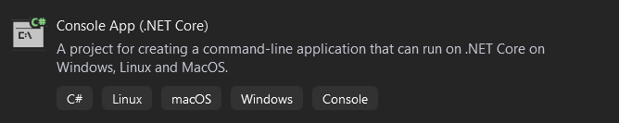
Les tableaux de type Simple
Objectif : maîtriser le parcours des tableaux
Dans une application de type console
Exercice 1 : Créer un tableau “nombres” de 10 entiers
5,48,69,33,2,77,10,23,6,89
Calculer la somme du tableau
Calculer la moyenne du tableau
Trouver le plus petit élément du tableau
Trouver le plus grand élément du tableau

Slide 14
Les tableaux et collections complexes
Etape 1 : Créer une classe Person
Attributs : Nom, Prenom, Age, Date de Naissance, Sexe
Méthode : SePresenter() : “Je m’appelle Prenom Nom, j’ai Age ans, je suis né(e) le Date de Naissance
Etape 2 : Créer une collection de type Person avec une 10aine de personnes
Exercice 1 :
Qui est la personne la plus âgée
Qui est la plus jeune personne
Quelle est la moyenne d’âge des personnes
Combien de personnes ont plus de 20 ans.
Exercice 2
Créer une classe Voiture qui possède un Chauffeur (de type Person) et une liste de Passager
Parmi la collection précédente, ajouter à la liste des passagers, toutes les personnes de moins de 20 ans
Exercice 3
Créer une classe Garage qui possède une liste de voitures et un Propriétaire
Lister tous les passagers de toutes les voitures d’un garage

Slide 15
Person loise = new Person(.....)
Person alfred = new Person(.....)
Person[] listePersonnes = new Person[]{loise,Alfred,...}
loise
alfred
merryl
maryse
nathan
marc
Person[]
Person
Person[0]
loise
Person

Slide 16
Représentation en mémoire
toto
int toto = 56;
56
0
Console.WriteLine(toto);
“toto”
Nathan
Nathan.Prenom
“Nathan”
Nathan.Nom
Person Nathan = new Person(“Nathan”,”Huukena”,22);
“huu”
Nathan.Age
Console.WriteLine(Nathan);
Console.WriteLine(Nathan.Prenom);
“Nathan”
22

Slide 17
List<Person> passager = new List<Person>()
Person Nathan = new Person(“Nathan”,”Huukena”,22);
passager.Add(Nathan);
“Nathan”
Console.WriteLine(passager);
“huu”
Console.WriteLine(passager[0]);
Console.WriteLine(passager[0].Prenom);
“Nathan”
22
Console.WriteLine(Nathan.Prenom);

Slide 18
Application : Gestion de reparation des téléphones
Créer une nouvelle application WPF
Créer une classe ReparationPhone qui possède comme propriétés :
Nom
Prenom
ModelPhone
Mobile
Email
DateRecue
Description
Status
PrixReparation
Dans l’application (Constructeur de MainWindow.xaml.cs), créer une liste de ReparationPhone en utilisant le type List<ReparationPhone>
Ajouter plusieurs ReparationPhone dans cette liste
BUT : Afficher cette liste dans l’application avec le composant Datagrid

Slide 19
Application : Gestion de reparation de téléphones
Etape 2
Ajouter les fonctions suivantes à votre application :
Créer une nouvelle reparation
Editer une reparation actuelle (modifier les champs)
Mettre à jour les informations
Changer le status
Cloturer la reparation (changement de status + renseigner la date de cloture de traitement)
Idée : Afficher et Exporter tous les téléphones reçu du mois dernier
Afficher et exporter tous les téléphones dans le status “en cours”
Afficher le CA total
Afficher le CA du mois en cours
Afficher le CA du mois dernier, etc. etc.

Slide 20
Etape Finale
Gérer dans une base de données MySQL l’application de gestion des reparations.
Insertion
Insert into <nom_de_la_table> (colonne1,colonne2,colonne3...) values (valeur1,valeur2,valeur3,...)
Mise à jour
Update <nom_de_la_table>
set colonne1 = valeur1, colonne2 = valeur2,
Where CONDITION
Suppression
Sélection

Slide 21
Base de données

Slide 22
BDD
Un serveur de base de données peut contenir plusieurs base de données
Une base de données est dédiée à un éco-système applicatif.
Ex: une appli de gestion de réparation de telephone aura sa base de données.
Demain, une application WEB de gestion de réparation de téléphone pourra utiliser la même base de données
Serveur mysql
comptaboutique
cnam
phonerepair

Slide 23
Base de données
Une base contient une ou plusieurs tables de données.
Les tables sont organisées en colonnes (“propriétés”) et lignes (données)

Slide 24
ActeDeNaissance
nom
prénom
col3
col4
phonerepair
Select * from actedenaissance where nom like ‘nanua’
Select prenom from actedenaissance where nom like ‘nanua’

Slide 25
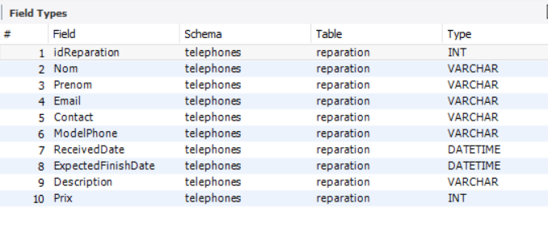
TP SQL
Créer une base de données « phonerepair »
Créer une table qui correspond à une fiche reparation
Insérer des données dans cette table depuis PhpMyAdmin

Slide 26
Application en équipe : 2 JOUR
Je veux une application de gestion de recettes de cuisine (si possible marquisien)
Une recette a un titre, une catégorie, un temps de preparation, liste d’ingredient, un mode de preparation, une image, ...
Affichage par catégorie de recette (poisson, poulet, fruits de mer,...)
Fonctionnalité attendue : saisir une recette, enregistrer la recette en base de données, modifier la recette.
Imprimer une recette
Fin à 14h30 et restitution

Slide 27
Gestion de projet
Comment s’organiser

Slide 28
Gestion de projet
Ensemble (partie “cliente”):
Etablir une maquette brouillon pour décider
Nombre d’écrans
Disposition globale/générale
Les objets complexes à créer
Répartir les rôles
Qui est chef de projet
Qui est designer
Qui est développeur

Slide 29
Chef de projet
Chef d’orchestre
À une petite échelle, il teste l’application
Il coordonne les opérations
Il aide son équipe (ne jamais bloquer)
Le designer
Partir de la maquette brouillon
Etablit la maquette finale (Adobe Xd)
Réintègre le design dans le code xaml
Les développeurs
Partir de la maquette brouillon
Créer les fenêtres et interaction à minima (bouton, enchainement, encars pour les affichages, etc.)
Créer les classes métiers
Créer les classes database access

